Slide 1


Математика снежинок: Почему все снежинки имеют шестиугольную форму?
Автор презентации: Presentacium.ru

Slide 2

Введение
В этой презентации мы рассмотрим, почему снежинки имеют шестиугольную форму, историю их изучения и кристаллическую структуру воды. Также обсудим математические законы и симметрию, влияющие на форму снежинок, и экспериментальные данные об их росте.

Slide 3

История изучения снежинок
1
В XVII веке голландский учёный Христиан Гюйгенс впервые изучил симметрию снежинок, обнаружив, что они часто имеют шестиугольную форму.
2
В 1951 году Кеннет Либбрехт представил систему классификации снежинок, выделяя 35 основных форм, хотя каждая уникальна и содержит не менее шести граней.
3
По современным данным, снежинки могут принимать более 4000 различных визуальных форм, но все они демонстрируют удивительную симметрию и шестиугольную структуру.

Slide 4

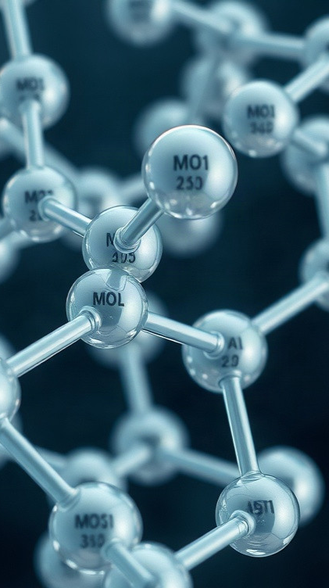
Кристаллическая структура воды
Молекула воды имеет уникальную структуру, состоящую из одного атома кислорода и двух атомов водорода, связанных между собой под углом приблизительно равным 104,5 градусам.
Это определяет полярность молекулы и её способность образовывать водородные связи. Каждая молекула воды способна образовывать до четырёх водородных связей, что обеспечивает стабильность кристаллической структуры льда и снежинок, формируя их характерную шестиугольную симметрию.

Slide 5

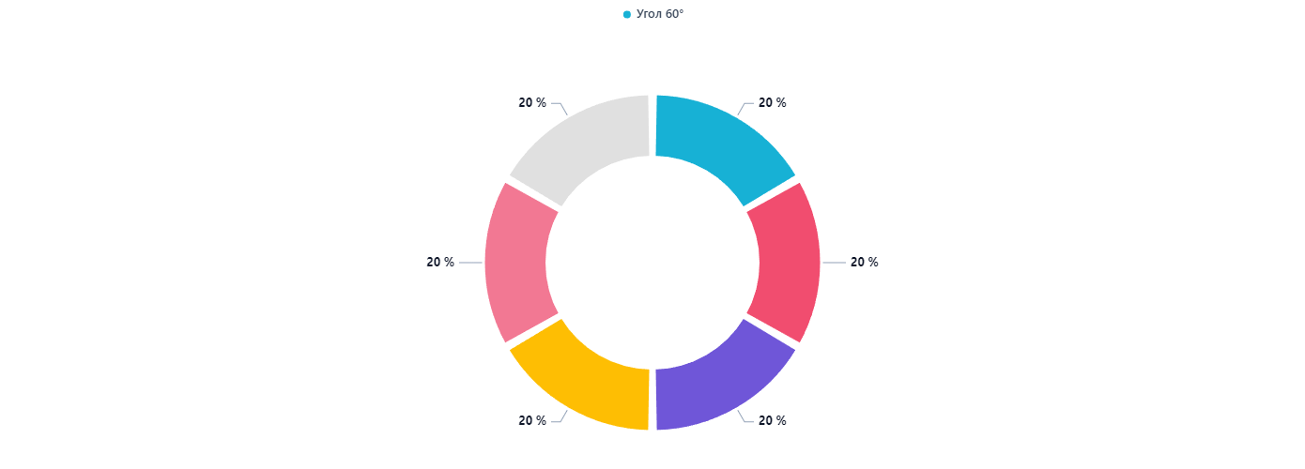
Распределение углов между ветвями снежинки
Диаграмма показывает, что все углы между ветвями снежинки составляют 60°. Это демонстрирует симметрию снежинки, основанную на шестилучевой структуре. Параметры указаны в процентах для наглядности распределения углов.

Slide 6

Математические законы формирования снежинок
1
2
3
Согласно исследованиям, каждая снежинка образуется из кристаллической структуры воды, где молекулы соединяются в шестигранные формы.
Угол между связями молекул составляет примерно 120 градусов, что обеспечивает формирование шестилучевой симметрии снежинки.
Процесс формирования снежинки зависит от температуры и влажности воздуха, которые определяют количество и расположение дополнительных структур на основном шестиугольном кристалле.

Slide 7

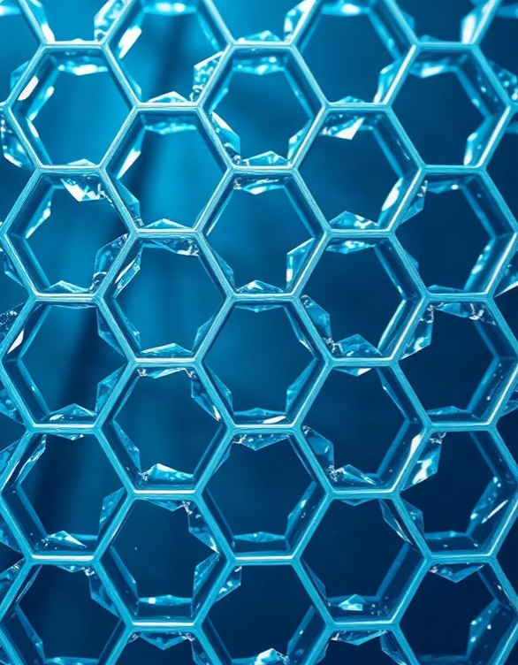
Симметрия и стабильность шестиугольной формы
Согласно законам физики, шестиугольная форма обеспечивает оптимальное распределение молекулярных связей в кристаллической решётке льда. Благодаря симметрии этой структуры угол между соседними связями составляет примерно 60 градусов, что позволяет формировать стабильные шестилучевые снежинки. Это также объясняет многообразие их форм и сложность узоров, несмотря на единую шестиугольную основу.

Slide 8

Влияние температуры на форму снежинок
При температуре воздуха около −1 °C размер снежных кристаллов составляет примерно 5–100 мкм, и они могут принимать разнообразные формы.
С понижением температуры до −17 °C размер снежинок увеличивается до 50–300 мкм, а их форма становится более симметричной и приближенной к шестиугольной. Если температура воздуха опускается ниже −22 °C, то снежинки могут достигать размеров до 500 мкм и сохранять чёткую шестиугольную структуру.

Slide 9
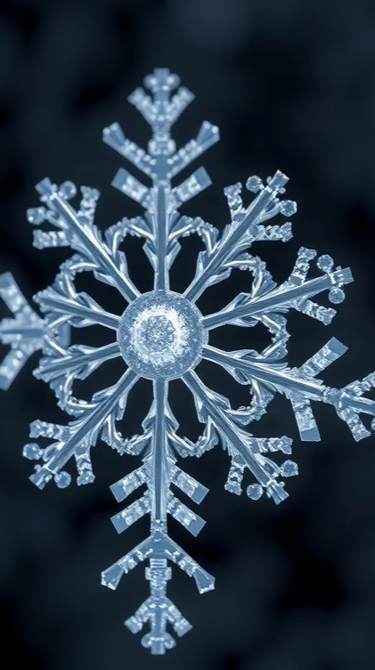
Моделирование роста снежинок
Математическое моделирование процесса кристаллизации показывает, что рост снежинок начинается с центрального ядра, вокруг которого образуются шесть основных ветвей. При температуре -3 °C и относительной влажности 80% каждая ветвь снежинки может увеличиваться со скоростью до 1 мм в час, формируя сложные структуры, в основе которых лежит гексагональная симметрия.
Исследования демонстрируют, что малейшие изменения в условиях окружающей среды, например, в температуре на 0,1 °C, могут кардинально менять форму и структуру снежинки.

Slide 10
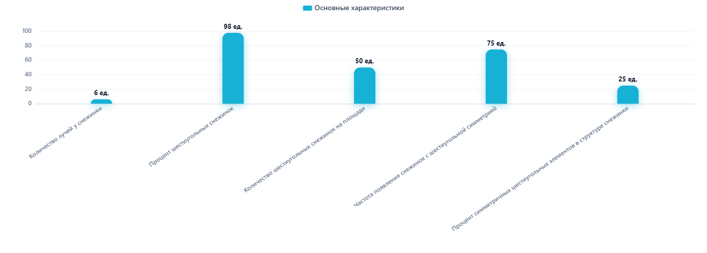
Примеры шестиугольных снежинок
Диаграмма иллюстрирует ключевые характеристики шестиугольных снежинок. Показывается, что у снежинки обычно 6 лучей (основная характеристика), и около 98% снежинок имеют шестиугольную форму. Параметры представлены в процентах и единицах, описывающих количественные и процентные соотношения.

Slide 11
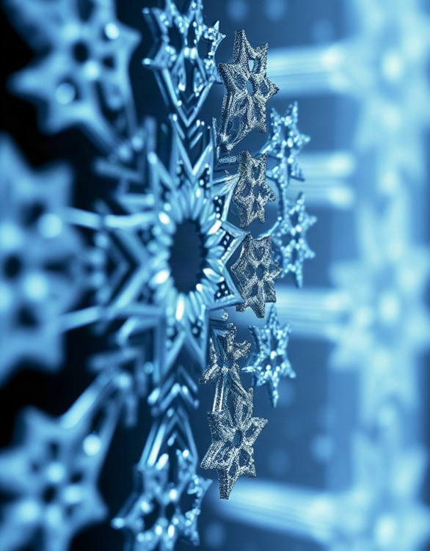
Экспериментальные данные о росте снежинок
В экспериментальных условиях при температуре −10 °C и относительной влажности воздуха 70% было зафиксировано, что снежинки увеличивались в размерах со скоростью примерно 0,5 мм в час. Исследования показали, что при изменении температуры от −1 °C до −15 °C форма и структура снежинок меняются, при этом количество лучей остаётся равным шести, подтверждая их гексагональную основу. Под микроскопом было обнаружено, что за 24 часа эксперимента размер снежинок увеличился в среднем в 1,3 раза, что демонстрирует постоянный рост и сохранение симметрии.

Slide 12
Физические процессы формирования снежинок
1
2
При температуре ниже −10 °C в верхних слоях атмосферы молекулы водяного пара формируют шестиугольные кристаллические структуры, что становится основой для снежинок.
Процесс формирования снежинок включает несколько этапов: от первоначальной кристаллизации до усложнения структуры. Угол между связями молекул воды в кристаллической решётке составляет примерно 120 градусов, что обеспечивает гексагональную симметрию снежинок.

Slide 13

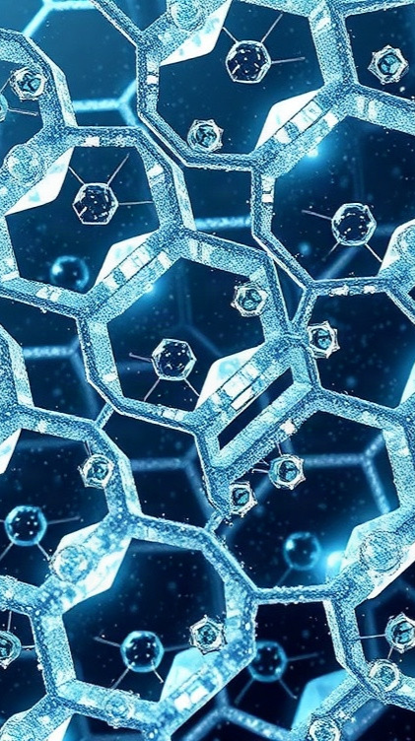
Роль шестиугольной формы в образовании льда
Шестиугольная форма льда обусловлена симметрией кристаллической решётки, в которой каждый атом связан с шестью другими атомами.
В результате такого расположения формируются шестиугольные структуры, характерные для снежинок. Угол между связями в кристаллической решётке льда составляет примерно 60 градусов, что также способствует образованию шестиугольной формы льда.

Slide 14

Вариации шестиугольной формы в зависимости от условий
1
При температуре около 0 °C и высокой влажности снежинки могут достигать в размере до 5 мм и более, образуя крупные сложные шестиугольные структуры.
2
В условиях низкой температуры и сильного переохлаждения формируются снежинки с тонкими иглами и лучами, число которых зачастую кратно шести. При изменении влажности и температуры воздуха шестиугольные кристаллы могут менять свою форму от пластинок до звёздчатых форм, при этом сохраняя шестилучевую симметрию, характерную для всех снежинок.

Slide 15
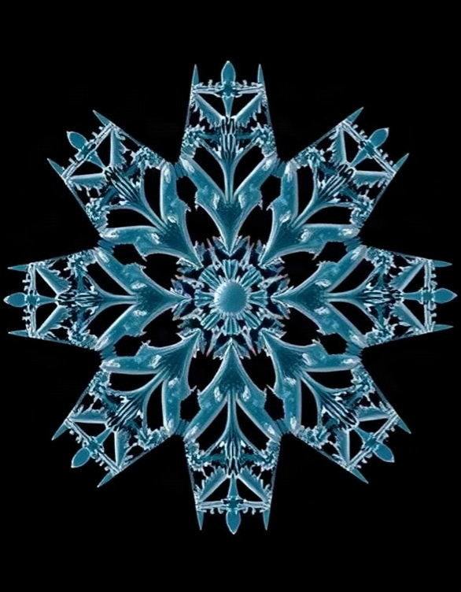
Визуализация математических закономерностей в снежинках
На диаграмме представлены параметры, описывающие характеристики снежинок. Указаны доли симметричных и нерегулярных форм, а также количество лучей и симметричных осей. 60% снежинок имеют шестиугольную форму, 50% обладают пятью и более осями симметрии, а количество лучей в среднем равняется шести.

Slide 16

Спасибо за внимание!
Спасибо за внимание. В этой презентации мы рассмотрели, почему снежинки имеют шестиугольную форму, узнали об истории их изучения и кристаллической структуре воды. Мы увидели, как математические законы и физические процессы влияют на формирование снежинок, а также познакомились с экспериментальными данными и визуализацией математических закономерностей в их структуре.

